Slide 1
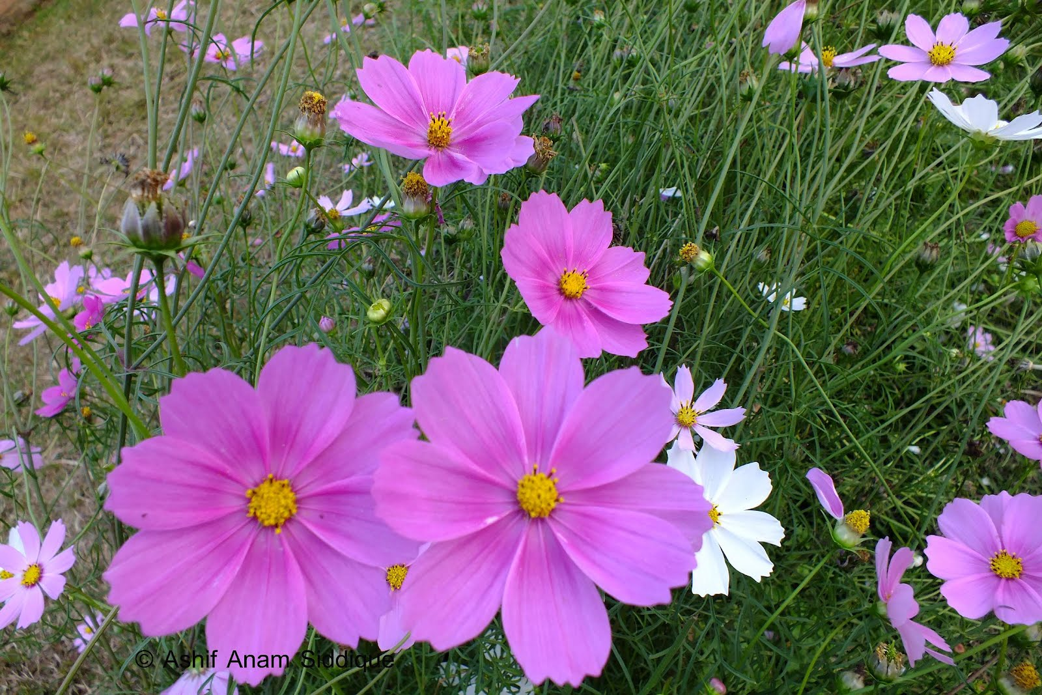
স্বাগতম

Slide 2
শিক্ষক পরিচিতি
শাহেনা বেগম
সহকারি শিক্ষক
হাজীপাড়া সরকারি প্রাথমিক বিদ্যালয়
সদর,কক্সবাজার ।

Slide 3
বিষয় পরিচিতি
বিষয়-প্রাথমিক বিজ্ঞান
শ্রেণি -চতুর্থ সময়-৪০মি

Slide 4
চল একটি ভিডিও দেখি

Slide 5
আজকের পাঠ
অধ্যায় -১১ জীবনের নিরাপত্তা এবংপ্রাথমিক চিকিৎসা
পৃষ্ঠা-৭৯-81

Slide 6
শিখনফল

Slide 7
চারপাশে আমরা কী কী দূর্ঘটনা ঘটতে দেখি ?

Slide 8
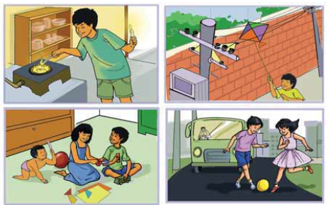
নিচের ছবিটি দেখ

Slide 9
একক কাজ

Slide 10
বিপদ বা দূর্ঘটনা
ছুরি বা কাঁচি দিয়ে কাটা
রাস্তায় পড়ে যাওয়া
গাড়ি চাপা পড়া
আগুন লাগা
বিদ্যুৎ স্পৃষ্ট হওয়া

Slide 11
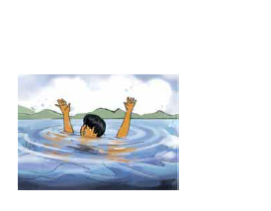
পানিতে ডোবা

Slide 12
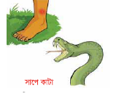

Slide 13
আগুন লাগা

Slide 14
আগুন নেভানো

Slide 15
দলীয় কাজ
বিভিন্ন ধরণের দুর্ঘটনা সম্পর্কে দলে আলাপ কর ।

Slide 16
ধারাবাহিক মূল্যায়ন
ছকের কাজটি নিজে নিজে করতে পেরেছে কিনা যাচাইঃ
দৃষ্টিভঙ্গি,বৈঙ্গানিক প্রক্রিয়াকরণ দক্ষতা

Slide 17
তোমাদের পাঠ্য বই খোলে ৭৯ থেকে ৮১ পৃ মনোযোগ সহকারে পড় ।

Slide 18
মূল্যায়ন
আগুন জনিত দূর্ঘটনা প্রতিরোধের চারটি উপায় লিখ ।

Slide 19
পরিকল্পিত কাজ
তোমাদের এলাকায় কাউকে পানিতে ডুবতে দেখলে তুমি কী করবে ?

Slide 20
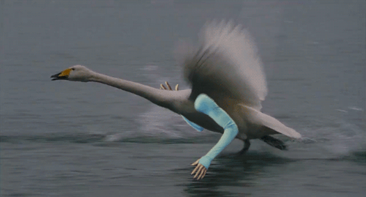
ধন্যবাদ

